Slide 1




Teorie a praxe mateřské a rodičovské dovolené
ČR, Francie
Jana Paloncyová
Konference
SLAĎOVÁNÍ PRACOVNÍHO, RODINNÉHO A SOUKROMÉHO ŽIVOTA: VÝZVA SOUČASNOSTI
3. února 2015
Notes:
Pár slov o projektu. Inspirace Francií – systéme nerodinné péče – komplexní přehledný, ruku v ruce s nastavením rodičovské dovolené, výzkum – zjistit situaci, plus názor na inovace, zde spíše názory na stávající systém

Slide 2
Mateřská dovolená – základní srovnání ČR a Francie
 | ČR | Francie
Trvání | 28 týdnů (37 v případě vícerčat). Začít lze 8 t. před narozením (nejméně 6 t.). | 16 týdnů – 1. a 2. dítě; 26 týdnů od 3. dítěte. Alespoň 3 t. před a 10 t. po narození. Povinná délka 8 týdnů. Lze prodloužit ze zdravotních důvodů
Podmínky nároku | Matka (za urč. podmínek otec nebo manžel matky); účast v nemocenském pojištění min. 270 dní za poslední 2 roky | Účast v sociálním pojištění min. 10 měsíců + další podmínky – zaměstnání v posledních 3 měsících. Bývá blíže upraveno v kolektivních smlouvách.
Náhrada mzdy | 70 % denního vyměřovacího základu (vypočítán z hrubého příjmu za rozhodné období) | Nárok na průměr mzdy za poslední 3 měsíce. Max. 82,33 €/den; min.9,26 €/den (možnost dorovnání zaměstnavatelem do výše čisté mzdy). Podléhá odvodům a zdanění.

Slide 3
Rodičovská dovolená - základní srovnání ČR a Francie
 | ČR | Francie
Trvání | Po MD – matka; otec od narození dítěte; do 3 let dítěte (7 let u ZP dětí) | Po MD, až do 3 let dítěte. Nastupuje se na 6 měsíců, lze opakovaně prodlužovat.
Podmínky nároku | celodenní osobní péče o dítě oba rodiče - i paralelně možnost přerušení | oba rodiče práce u jednoho zaměstnavatele 1 rok lze pracovat na kratší úvazek
Náhrada mzdy | Dávka Státní sociální podpory. Výši a dobu (až do 4 let dítěte) pobírání lze volit, nárok na celk. sumu = 220 000 Kč ≈ 7 700 € (max. měsíční výše definovány, hodnoty: 3800, 7600 a 11500 Kč). Nárok má jeden z rodičů (možnost pobírat sekvenčně). Děti do 2 let v ZDPD max. 46 hod./měsíc. (4 hod./den) | Do dubna 2014: 1. dítě do 6 měsíců (2004), u dalších dětí 36 měsíců; výše souvisela s testovanou základní dávkou a výší úvazku: 331 – 576 € Od dubna do prosince 2014 : bez ohledu na nárok na základní dávku – 145 – 391 € (plus event. zákl. dávka – 184 €) 2015: 1. dítě-6 měsíců každý z rodičů, samoživitel 12 měsíců; u dalších dětí každý z rodičů nárok na 24 měsíců do 3. narozenin , samoživitel 36 měsíců; výše 145 – 391 € (plus zákl. dávka – 184 €) Lze pobírat spolu s dávkami na hlídání dětí při práci na částečný úvazek.

Slide 4
Podíl dětí předškolního věku v zařízeních denní péče o děti a v nerodinné péči
V době nároku na mateřskou dovolenou ženy v obou zemích převážně pečují osobně
Francouzky se asi v 50 % vracejí do zaměstnání do 18 měsíců věku prvního dítěte, různé dle vzdělání, možné částečně pracovat, často kombinace rodičovské dovolené a částečného úvazku
České ženy se nejčastěji vracejí do zaměstnání, když jsou dětem 3 roky; o děti do 2 let se starají v naprosté většině matky

Slide 5
Míra zaměstnanosti matek dle věku dítěte v zemích OECD, 2011

Slide 6
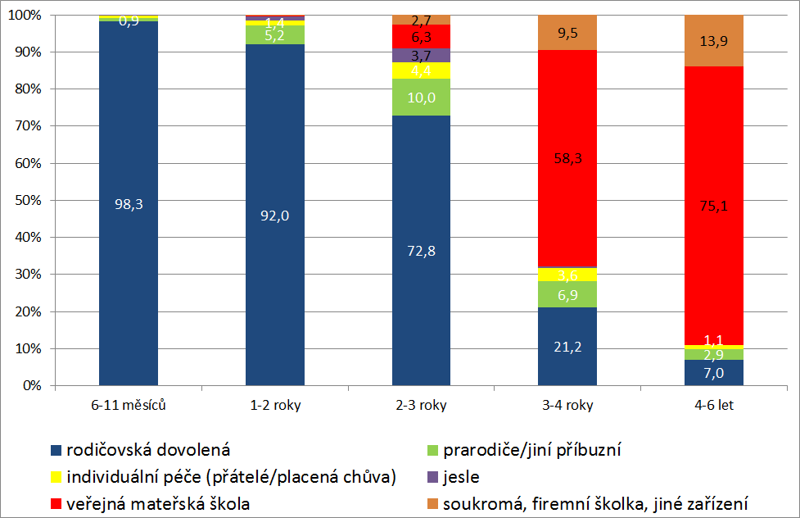
Nejlepší způsob péče o dítě dle věku
Zdroj: Péče 2013 – 710 matek s dětmi předškolního věku
Notes:
Do 3 let rodič, pak čím dál tím méně, mezi 2 a 3 – čtvrtina ne – z toho většina prarodiče

Slide 7
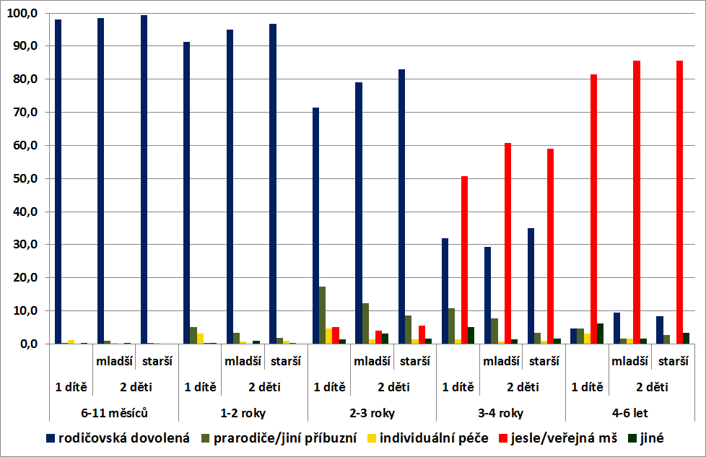
Péče dle věku dítěte - realita
Zdroj: Péče 2013 – 710 matek s dětmi předškolního věku

Slide 8
PŘED 3. NAROZENINAMI DÍTĚTE
% | pouze 1 dítě | 2 děti
 |  | mladší | starší
Špatná finanční situace, rodina potřebovala můj pracovní příjem | 43,9 | 15,8 | 31,3
Naskytla se mi dobrá pracovní příležitost / nechtěla jsem ztratit kontakt se zaměstnáním / podnikáním | 30,3 | 57,1 | 54,2
Potřebovala jsem více kontaktu s lidmi | 6,1 | 11,1 | 0,0
Vždy / už od narození dítěte jsem plánovala začít pracovat dříve než ve 3 letech dítěte | 19,7 | 15,8 | 14,6
Celkem | 100,0 | 100,0 | 100
Do práce se již vrátilo (% z matek) | 46,4 | 43,7 | 55,4
z nich se vrátilo před 3. narozeninami dítěte (%) | 47,7 | 47,5 | 27,9
PO 3. NAROZENINÁCH DÍTĚTE
% | pouze 1 dítě | 2 děti
 |  | mladší | starší
V době, kdy dítě dosáhlo 3 let, jsem už čekala / se starala o další dítě | x | x | 38,0
Chtěla jsem se sama starat o dítě i po skončení rodičovské dovolené | 34,1 | 44,4 | 29,6
Nepodařilo se zajistit místo v mateřské škole nebo jiném zařízení / péči o dítě jinou osobou | 14,6 | 14,8 | 9,6
Zaměstnavatel mi neumožnil vrátit se do původního zaměstnání a nové pracovní místo jsem nesehnala | 24,4 | 14,8 | 7,0
Zaměstnání / podnikání neumožňovalo sladit mateřské a pracovní povinnosti | 24,4 | 18,5 | 7,0
Před narozením dítěte jsem nepracovala, nové pracovní místo jsem nesehnala / nesháněla | 2,4 | 3,7 | 8,5
Celkem | 100,0 | 100,0 | 100,0
Do práce se již vrátilo (% z matek) | 46,4 | 43,7 | 55,4
- z nich se vrátilo po 3. narozeninách dítěte (%) | 30,2 | 25,5 | 48,3

Slide 9
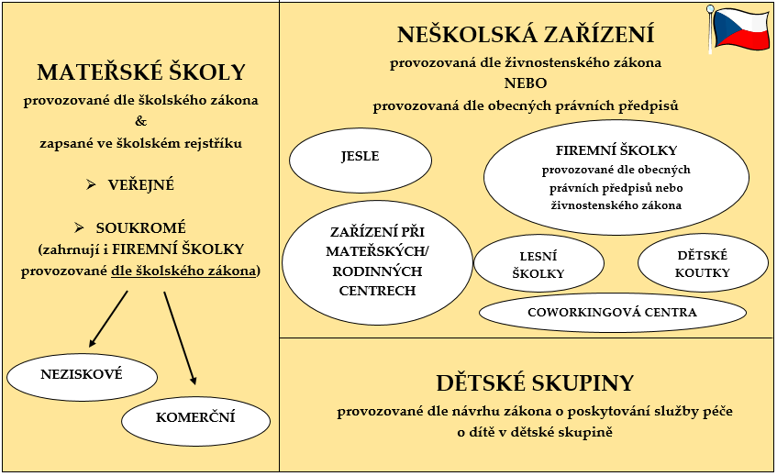
Česká republika – kolektivní péče
Notes:
Kromě mš, které na dobré úrovni, systém méně komplexní, nemá jednotná pravidla jako ve Francii, kde jednotlivé typy zařízení definované zákonem, včetně jejich parametrů, podmínek pro získání akreditace a fin. Podpory, s tím spojena kontrola.

Slide 10
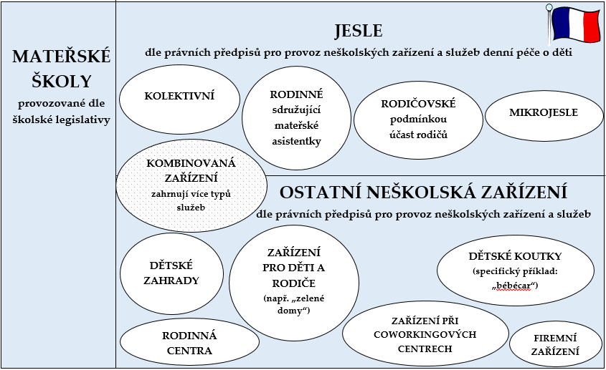
Francie – kolektivní péče

Slide 11
Česká republika – individuální péče
Rodičovská péče
(mateřská, rodičovská dovolená, rodič v domácnosti)
Neformální (neprofesionální) péče
(příbuzní, přátelé apod.)
Ziskové formy péče
Volná živnost „Poskytování služeb pro rodinu a domácnost“
Šedá ekonomika – práce na černo
Neziskové formy péče
v souladu s obecnými právními předpisy
Vázaná živnost „Péče o děti do tří let věku v denním režimu“

Slide 12
Francie – individuální péče
Mateřská asistentka
akreditace, péče v její domácnosti, nikoli rodiny, příspěvky a daňová zvýhodnění pro ni i pro rodiče
Rodičovská péče
(mateřská, rodičovská dovolená, rodič v domácnosti)
Chůvy bez akreditace
péče v domácnosti rodiny, bez akreditace, příspěvky a daňová zvýhodnění pro rodiče

Slide 13
Výstupy projektu
3 výzkumné zprávy
prezentace z konferencí
4 metodiky + návrhy inovací
informační letáky
závěrečná zpráva
Výzkumný ústav práce a sociálních věcí, v.v.i.:
www.vupsv.cz → projekt Nové formy péče o děti
nebo přímo
jana.paloncyova@vupsv.cz
http://www.vupsv.cz/index.php?p=care_for_children&site=default

Slide 14
Děkuji Vám za pozornost!
jana.paloncyova@vupsv.cz
www.vupsv.cz

